Slide 1
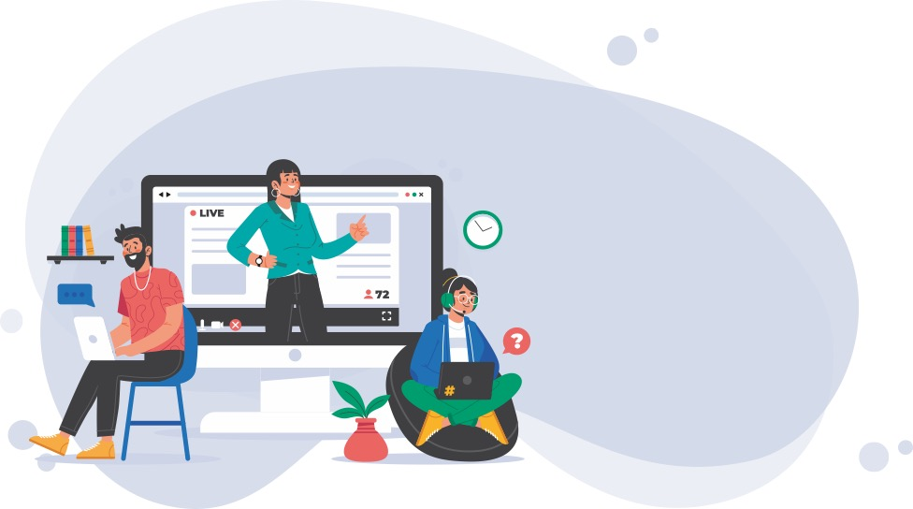
CONSELL COMARCAL DEL BAIX LLOBREGAT
FORMACIÓ DIRIGIDA A PROMOURE L’ÚS DEL CANAL DIGITAL I DELS MITJANS D’IDENTIFICACIÓ ELECTRÒNICA ENTRE ELS COL·LECTIUS OBLIGATS

Slide 2
QUÈ VEUREM AVUI?
1. Certificats digitals
Què és un certificat digital?
Per a què serveix un certificat digital?
Avantatges de la certificació digital
2. Tipus de Certificats
Ciutadans
Per Administrador Únic o Solidari
Per Representant Persona Jurídica
Per Entitat sense Personalitat Jurídica
3. Seu Electrònica de l’Ajuntament
4. Serveis i tràmits
5. Notificacions electròniques

Slide 3
CERTIFICATS DIGITALS
1. Què és un certificat digital?
2. Per a què serveix un certificat digital?
3. Avantatges de la certificació digital
Privadesa
Integritat
Autenticitat
Confidencialitat
Interoperabilitat
Seguretat
Validesa legal
Accessibilitat

Slide 4
QUINS TIPUS DE CERTIFICATS EXISTEIXEN?
1. Ciutadans
L'idCAT: certificat digital per a la ciutadania
Idcat Mòbil
Cl@ve
2. Empreses, entitats i autònoms
Per Administrador Únic o Solidari
Per Persona Jurídica
Per Entitat sense Personalitat Jurídica

Slide 5
QUIN CERTIFICAT DE REPRESENTACIÓ HE DE DEMANAR?
Ciutadans
Certificat de Representació d'Administrador Únic i / o Solidari
Certificat de Representació de Persona Jurídica
Certificat de Representació d'Entitat sense Personalitat Jurídica

Slide 6
LA SEU ELECTRÒNICA
Què és la Seu electrònica?
És aquella adreça electrònica disponible per als ciutadans a través de xarxes de telecomunicacions la titularitat de la qual, gestió i administració correspon a una administració pública, òrgan o entitat administrativa a l'exercici de les seves competències (Article 10 LAECSP).
Què s'inclou a la Seu?
Totes les actuacions, procediments i serveis que requereixin l'autenticació de l'Administració Pública o dels ciutadans per mitjans electrònics en el sentit de l'Article 13 de la LAECSP, és a dir, mitjançant DNI electrònic, signatura electrònica avançada o utilització de clau concertada.

Slide 7
SERVEIS I TRÀMITS
Tramitació Instància electrònica
Adjuntar documentació
Descarregar justificant

Slide 8
NOTIFICACIONS ELECTRÒNIQUES
Valor jurídic
Garanties legals
Substitució notificació en paper per als subjectes obligats
Termini de 5 o 10 dies per accedir-hi
Com s’hi accedeix?

Slide 9
MOLTES GRÀCIES!

